Slide 1

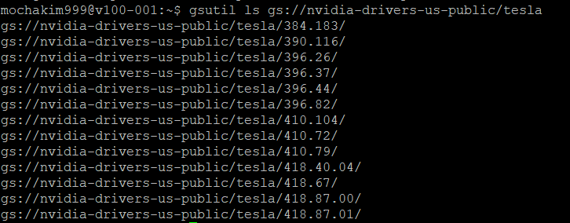

GCP에서 GPU Driver 재설치 하기
1. /opt/deeplearning에 nvidia driver 설치 관련 스크립트가 있음. 이들중 install-driver.sh과 driver-version.sh을 이용하여 driver upgrade 수행.
2. gsutil ls gs://nvidia-drivers-us-public/tesla 수행하면 google storage에 가지고 있는 nvidia driver 를 볼 수 있음.
3. install-drivers.sh을 이 nvidia driver 를 download 하여 설치함. Driver version 418.67 설치. 이를 위해 driver-version.sh에 418.67을 설정하고 저장. Sudo vi driver-version.sh을 열고 export DRIVER-VERSION=418.67 로 수정 후 저장. .

Slide 2
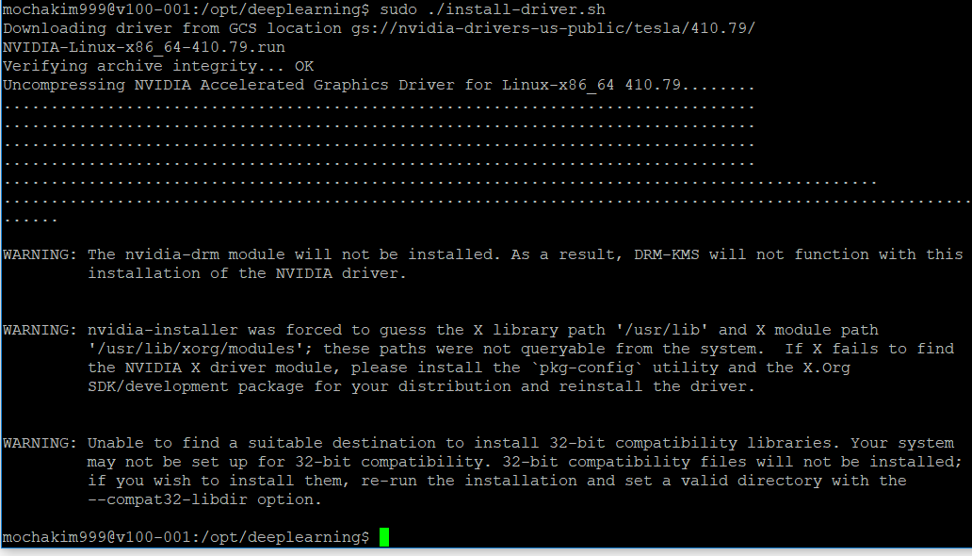
GCP에서 GPU Driver 재설치 하기
4. sudo ./install-drivers.sh을 수행.
5. Reboot 수행하고 nvidia-smi 확인

